Slide 1
第8次课 网络流
上海大学计算机工程与科学学院
沈云付
yfshen@staff.shu.edu.cn

Slide 2
主要内容
一、最大流
  （一）最大流最小割定理
  （二）求最大流的标号法
  （三） Ford-Fulkerson方法
  （四）快速网络流算法-Dinic算法
  （五）最小费用最大流
二、实例研究

Slide 3
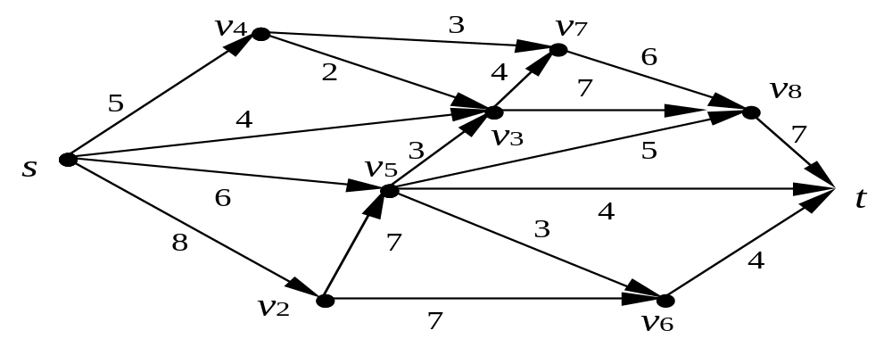
问题引入
如下图，经济区域中城市s和城市t间的物流运输网络。记v₁为s，v₉为t，每一条有向边（v_{i}，v_{j}）表示从v_{i}到v_{j}的运输线，货物经这条运输线由v_{i}运送到v_{j}，线旁的数字表示线的最大运输能力。货物经过网络从城市s运送到城市t。
现要求制定一个运输方案，使从s运送到t的货物最多。
物流运输网络图

Slide 4
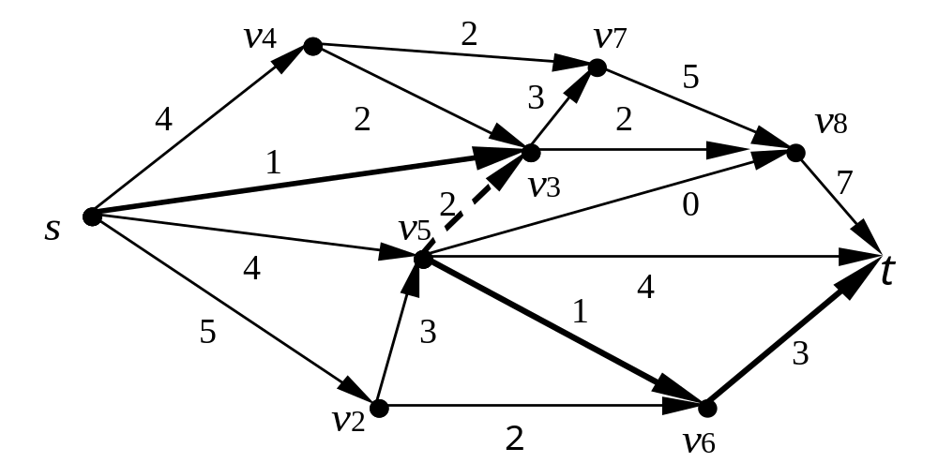
一种运输方案

Slide 5
运输网络的特点
（1）实际运输量不能为负。
（2）每条有向边上的实际运输量不能大于该边上的容量。
（3）除了起点s和终点t外，对于其他顶点来说，所有指向v_{i}的线上的运输量的和，应该等于所有从v_{i}出发的有向边上的运输量的和。

Slide 6
一、最大流
1、最大流问题：设有向网络G(V，A)，在发点v_{s} 有一批货，要通过网络上的弧运输到收点v_{t} 去，受运输条件限制，每条弧a_{ij}在单位时间内通过的车辆数不能超过c_{ij} 辆，如何组织运输才能使从v_{s}到v_{t} 在单位时间内通过的车辆达到最多？
例：工厂的产品由码头外运，v_{s}和v_{t}分别是工厂和码头，其它均为中转站，弧上的数字为该段路每天的最大的运输量。问从v_{s}到v_{t}每天运输量最大的方案？
v₁
7
v₃
20
10
v_{s}
9
13
v_{t}
15
22
v₂

Slide 7
一、最大流
2、运输网络（网络）：在一个带权的有向图G中，若满足以下条件：
  G是弱连通的和无自环的；
  每条弧(v_{i},v_{j})上的权都是非负实数C(v_{i},v_{j})，简记为c_{i,j}，称为弧的容量；
  有向图N中只有一个入度为0的顶点（发点），也只有一个出度为0的顶点（收点）。
称有向图G为运输网络，仍记G=G(V,E,C)。
记f(v_{i},v_{j})是弧(v_{i},v_{j})上的流量，f是G的弧集E上的函数
注：将有向图G的所有的有向边替换为无向边，所得到的无向图是连通图G'，则有向图是弱连通图。

Slide 8
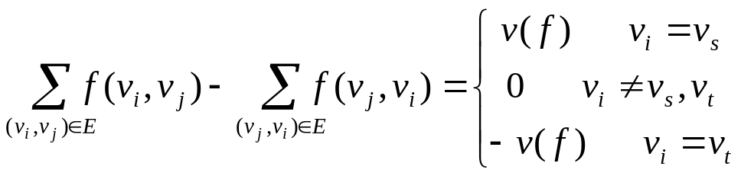
一、最大流
3、可行流：满足下面条件的流
  容量限制条件：对每弧
（v_{i},v_{j})∈E，0≤f(v_{i},v_{j})≤C(v_{i},v_{j})
  平衡条件：设v_{i}为V中任一个顶点（每点的进出）

Slide 9
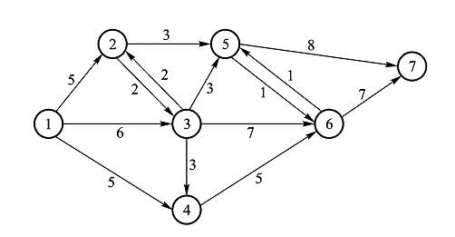


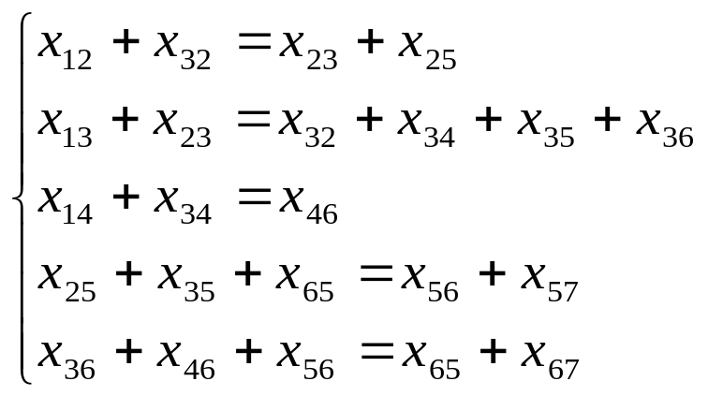



举例
点①出发的车辆数应该与点⑦到达的车辆数相同，除①和⑦以外的各中间点，进的车辆数应该与离去的车辆数应该相同。

Slide 10
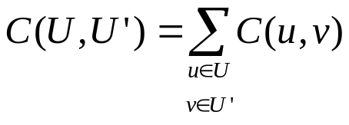
一、最大流
4、割：
对于给定的网络G＝G(V,E,C)，V划分为子集U和U‘，(U,U')为U中顶点指向U'中顶点的所有弧的集合，即(U,U')={(u,v)| u ∈U, v∈U'}，则(U,U')为网络G的一个分离v_{s}、v_{t}的割，v_{s}∈U, v_{t}∈U'。
  例：设U={v_{s},v₁}，U'={v₂,v₃,v_{t}}
  (U,U')={(v_{s},v₂)，(v₁,v₂)，(v₁,v₃)}
5、割的容量：在一个割(U,U')中，所有弧的容量之和，C (U,U')
v₁
7
v₃
20
10
v_{s}
9
13
v_{t}
15
22
v₂

Slide 11
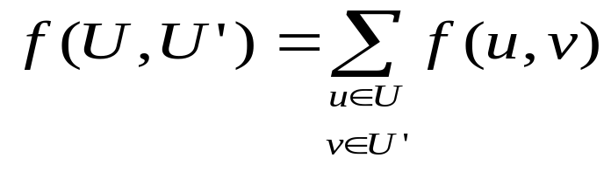
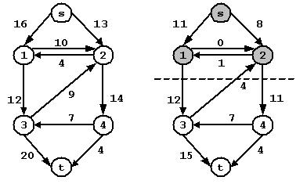
设f是一个流，则穿过割(U,U')的流用f(U,U') 表示
流网络的一个割为({s, v₁, v₂}，{v₃, v₄, t})（右边图）
通过该割的流量为：f(U,U') = 12 +(-4) + 11 = 19 (包括逆向边)
容量为： C(U,U') = 12 + 11 = 23 (不包括逆向边)

Slide 12
（一）最大流最小割定理
引理：设f是G中任一个可行流，(U,U')为G为中任一割，有v(f)≤C(U,U')

Slide 13
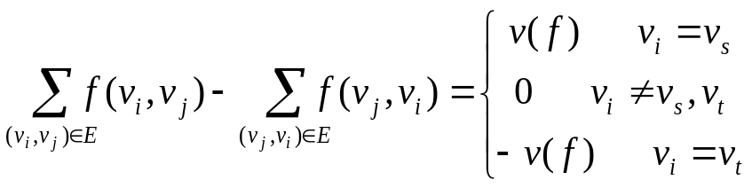
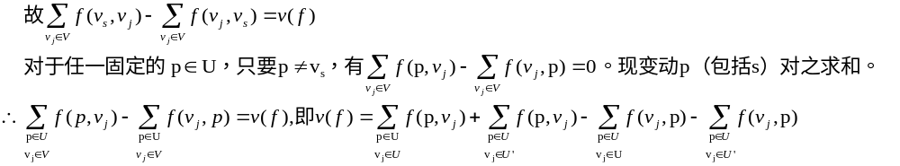
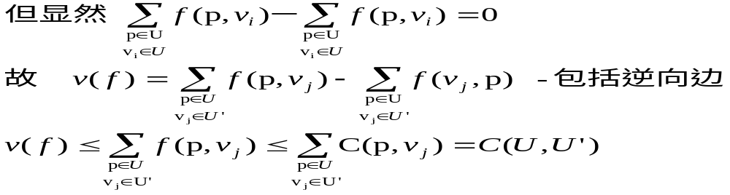
引理证明
证：对任一i，由平衡条件得：

Slide 14
（一）最大流最小割定理
最大流最小割定理：在任一网络G中，从v_{s}到v_{t}的最大流的流量等于分离v_{s}、v_{t}的最小割的容量。
概念：
  前向弧（向前边）：P为从v_{s}到v_{t}的有向路，前向弧是指弧的方向与有向路P的方向一致，前向弧的集合记P+.
  反向弧（向后边）：指弧的方向与有向路P的方向相反,反向弧的集合记为P-.
  增加流量q= min{min_{P+}(C(v_{i},v_{j})-f(v_{i},v_{j})),min_{P-}(f (v_{j,}v_{i}))}
  增广路：f是G的一个可行流，P是从v_{s}到v_{t}的有向路，在前向弧(v_{i},v_{j})上f(v_{i},v_{j})<C(v_{i},v_{j})；在反向弧(v_{j},v_{i})上，f(v_{i},v_{j})>0，称P是v_{s}到v_{t}的关于f的增广路。
找最大流的过程：寻求从v_{s}到v_{t}的增广路，然后调整流量，再找新的增广路，直到不存在增广路为止。

Slide 15
增广路算法思想
对一条增广路P，将可行流F改进成一个值更大的流f´，基本思想：
（1）不属于增广路P的边（v_{i}，v_{j}）上的流量一概不变，即f´_{ij}＝ f_{ij}。
（2）增广路P上的所有边（v_{i}，v_{j}）上的流量按下述规则调整：
在P+中的向前边（v_{i}，v_{j}）上，f´_{ij} ＝ f_{ij}+θ；
在P-中的向后边（v_{i}，v_{j}）上，f´_{ij} ＝ f_{ij}−θ；

Slide 16
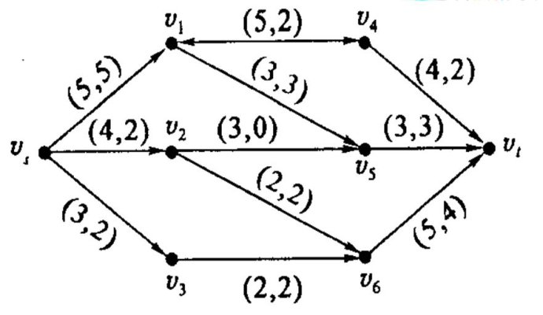
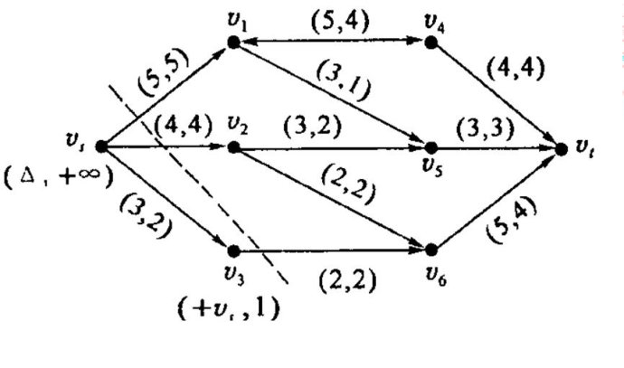
增广路示例
图1.可行流及增广路 图2. 增广路调整与最小割

Slide 17
最大流最小割定理
一个网中所有流中的最大值等于所有割中的最小容量。
可以证明以下三个条件等价：
f是流网络G的一个最大流；
残留网R_{f}不包含增广路径；
G的某个割 (U,U')，满足f(U,U') = C(U,U')

Slide 18
（二）求最大流的标号法
设初始可行流f 恒为0，V的顶点分为：A(未标号)、B(标号且已检验)、C(标号但未检验)
S1：进行标号
  1.1）在发点v_{s}上标上(-,+∞)，并把v_{s}加入C
  1.2）若C非空，则取v_{i}∈C，在其邻点中存在未标号v_{j}：
    1.2A）如存在有向弧(v_{i},v_{j})-向前弧,
      若f(v_{i},v_{j})<C(v_{i},v_{j})，在顶点v_{j}上标上(v_{i}+, ∆v_{j}), 其中
∆v_{j}= min{∆v_{i},C(v_{i},v_{j})-f(v_{i},v_{j})}，将v_{j}加入C中
      若f(v_{i},v_{j})=C(v_{i},v_{j})，则v_{j}不标号（满流，无剩余能力了）
    1.2B）如存在反向弧(v_{j},v_{i})----（v_{i}已标记的，v_{j}是未标记的）
      若f(v_{j},v_{i})>0，则标上（v_{i}-, ∆v_{j})
∆v_{j}= min{△v_{i},f(v_{i},v_{j})}---剩余能力取上一剩余与当前流量小者
      若f(v_{j},v_{i})=0，则v_{j}不标号。
  1.3）v_{i}的邻点处理后从C移入B，重复上述过程，直到C为空。

Slide 19
（二）求最大流的标号法
S2. 修改可行流
  2.1）当收点v_{t}在集合C中，得到一增广路P，从v_{t}的标号(y+, ∆z)上取∆z，在P的前向弧上增加∆z，在P后向弧减少∆z，得新的可行流f '，v(f ')=v(f)+∆z，接着对f '重新标号；
  2.2）当收点v_{t}没有标上号，则G中不存在增广路，(U,U' )是最小割（U表示所有标号的顶点，U'表示没有标号的顶点），此时G中的可行流是最大流。

Slide 20
基于BFS的最大流Edmonds-Karp算法
Edmonds-Karp算法的伪代码如下：
设队列Q与path; //Q存储当前未检查的标号点，队首节点出队后，
//成为已检查的标点；path存储当前已标号可改进路经；
repeat
path置空;
源点s标号并进入path和Q;
while (Q非空 && 汇点t未标号) do
移出Q的队首顶点u;
for 每一条从u出发的弧(u,v) do
if (v未标号 && 弧(u,v)的流量可改进)
then v进入队列Q和path;
end while
if (汇点已标号)
then 从汇点出发沿着path修正可改进路的流量θ;
until 汇点未标号;

Slide 21
举例：标号法求最大流
v₁
5
v₃
v₁
5,0
v₃
3
1
8
初始
3,0
1,0
8,0
2
4
4,0
v_{s}
2
v_{s}
2,0
2,0
v_{t}
v_{t}
7
3
7,0
3,0
v₂
4
v₄
v₂
4,0
v₄
注：右图红色数字标记一个0可行流

Slide 22
标号法求最大流
从0流网开始
v₁
5,0
v₃
v₁
5,0
v₃
3,0
1,0
8,0
S1.1
3,0
1,0
8,0
4,0
4,0
v_{s}
2,0
2,0
v_{s}
(-,+∞)
2,0
2,0
v_{t}
v_{t}
7,0
3,0
7,0
3,0
v₂
4,0
v₄
v₂
v₄
4,0

Slide 23
标号法求最大流
v₁
5,0
v₃
v₁
5,0
v₃
S1.2A
3,0
1,0
8,0
3,0
1,0
8,0
4,0
4,0
v_{s}
(-,+∞)
2,0
2,0
v_{s}
(-,+∞)
2,0
2,0
v_{t}
v_{t}
7,0
3,0
7,0
3,0
v₂
4,0
v₄
v₂
4,0
v₄
∆v₂= min{∆v_{s},C(v_{s},v₂)-f(v_{s},v₂)}=min{+∞,7-0}
v₁
5,0
v₃
3,0
1,0
8,0
4,0
v_{s}
(-,+∞)
2,0
2,0
v_{t}
7,0
3,0
v₂(v_{s}+,7)
4,0
v₄

Slide 24
标号法求最大流
v₁
5,0
v₃
v₁
5,0
v₃
S1.2A
3,0
1,0
8,0
3,0
1,0
8,0
4,0
4,0
v_{s}
(-,+∞)
2,0
2,0
v_{s}
(-,+∞)
2,0
2,0
v_{t}
v_{t}
7,0
3,0
7,0
3,0
v₂(v_{s}+,7)
4,0
v₄
v₂(v_{s}+,7)
4,0
v₄
∆v₄= min{∆v₂,C(v₂,v₄)-f(v₂,v₄)}=min{7,4}
v₁
5,0
v₃
3,0
1,0
8,0
4,0
v_{s}
(-,+∞)
2,0
2,0
v_{t}
7,0
3,0
v₂(v_{s}+,7)
4,0
v₄(v₂+,4)

Slide 25
标号法求最大流
v₁
5,0
v₃
v₁
5,0
v₃
3,0
1,0
8,0
S1.2A
3,0
1,0
8,0
4,0
4,0
v_{s}
(-,+∞)
2,0
2,0
2,0
2,0
v_{t}
v_{s}
(-,+∞)
v_{t}
7,0
3,0
7,0
3,0
v₂(v_{s}+,7)
4,0
v₄(v₂+,4)
v₂(v_{s}+,7)
v₄(v₂+,4)
4,0
∆v_{t}= min{∆v₄,C(v₄,v_{t})-f(v₄,v_{t})}=min{4,3}
v₁
5,0
v₃
3,0
1,0
8,0
4,0
v_{s}
(-,+∞)
2,0
2,0
v_{t}(v₄+,3)
7,0
3,0
v₂(v_{s}+,7)
4,0
v₄(v₂+,4)

Slide 26
标号法求最大流
v₁
5,0
v₃
v₁
5,0
v₃
S2.1
3,0
1,0
8,0
3,0
1,0
8,0
4,0
4,0
v_{s}
(-,+∞)
2,0
2,0
v_{s}
2,0
2,0
v_{t}(v₄+,3)
v_{t}
7,0
3,0
7,3
3,3
v₂(v_{s}+,7)
4,0
v₄(v₂+,4)
v₂
4,3
v₄

Slide 27
标号法求最大流
v₁
5,0
v₃
v₁
5,0
v₃
S1.2A
3,0
1,0
8,0
3,0
1,0
8,0
4,0
4,0
v_{s}
(-,+∞)
2,0
2,0
v_{s}
(-,+∞)
2,0
2,0
v_{t}
v_{t}
7,3
3,3
7,3
3,3
v₂
4,3
v₄
v₂
4,3
v₄
∆v₂= min{∆v_{s},C(v_{s},v₂)-f(v_{s},v₂)}=min{+∞,7-3}
v₁
5,0
v₃
v₁
5,0
v₃
3,0
1,0
S1.2A
3,0
1,0
8,0
8,0
4,0
4,0
2,0
2,0
v_{s}
(-,+∞)
2,0
2,0
v_{s}
(-,+∞)
v_{t}
v_{t}
7,3
3,3
7,3
3,3
v₂ (v_{s}+,4)
v₄ (v₂+,1)
v₂ (v_{s}+,4)
4,3
v₄
4,3
∆v₄= min{∆v₂,C(v₂,v₄)-f(v₂,v₄)}=min{4,4-3}

Slide 28
标号法求最大流
v₁
5,0
v₃
v₄处的2条反向弧(v₁, v₄)、(v₃, v₄)
均为0流量，v₁, v₃不标号， (v₄, v_{t})是满流，也v_{t}不标号
3,0
1,0
8,0
4,0
v_{s}
(-,+∞)
2,0
2,0
v_{t}
7,3
3,3
v₂ (v_{s}+,4)
4,3
v₄ (v₂+,1)
按S1.2A，因f(v₄,v_{t})=C(v₄,v_{t})，故v_{t}不标号；指向v₄的其它弧均f=0，故v₄移入B；C={v_{s}，v₂}
S1.2A
v₁
5,0
v₃
3,0
1,0
8,0
4,0
v_{s}
(-,+∞)
2,0
2,0
v_{t}
7,3
3,3
v₂ (v_{s}+,4)
4,3
v₄ (v₂+,1)

Slide 29
标号法求最大流
v₁
5,0
v₃
3,0
1,0
8,0
4,0
v_{s}
(-,+∞)
2,0
2,0
v_{t}
7,3
3,3
v₂ (v_{s}+,4)
4,3
v₄ (v₂+,1)
选择v_{s}或v₂，以v_{s}为例，看弧(v_{s}, v₁)。
S1.2A
∆v₁= min{∆v_{s},C(v_{s},v₁)-f(v_{s},v₁)}=min{(+∞,3-0}
v₁(v_{s}+,3)
5,0
v₃(v₁+,3)
∆v₃= min{∆v₁,C(v₁,v₃)-f(v₁,v₃)}=min{3,5-0}
3,0
1,0
8,0
4,0
v_{s}
(-,+∞)
2,0
2,0
v_{t}
7,3
3,3
v₂ (v_{s}+,4)
4,3
v₄ (v₂+,1)

Slide 30
标号法求最大流
v₁(v_{s}+,3)
5,0
v₃(v₁+,3)
v₁(v_{s}+,3)
5,0
v₃(v₁+,3)
S1.2A
3,0
1,0
3,0
1,0
8,0
8,0
4,0
4,0
2,0
2,0
v_{s}
(-,+∞)
2,0
2,0
v_{s}
(-,+∞)
v_{t}
v_{t}(v₃+,3)
7,3
3,3
7,3
3,3
v₂ (v_{s}+,4)
v₄ (v₂+,1)
v₂ (v_{s}+,4)
4,3
v₄ (v₂+,1)
4,3
S2.1
v₁
5,3
v₃
3,3
1,0
8,3
4,0
v_{s}
2,0
2,0
v_{t}
7,3
3,3
v₂
4,3
v₄

Slide 31
标号法求最大流
v₁
5,3
v₃
v₁
5,3
v₃
3,3
1,0
8,3
继续
3,3
1,0
8,3
4,0
4,0
v_{s}
2,0
2,0
v_{s}
(-,+ ∞)
2,0
2,0
v_{t}
v_{t}
7,3
3,3
7,3
3,3
v₂
4,3
v₄
v₂
4,3
v₄
v₁
5,3
v₃(v₂+,1)
v₁
5,3
v₃
3,3
1,0
8,3
3,3
1,0
8,3
4,0
4,0
v_{s}
(-,+∞)
2,0
2,0
v_{s}
(-,+∞)
2,0
2,0
v_{t}(v₃+,1)
v_{t}
7,3
3,3
7,3
3,3
v₂ (v_{s}+,4)
4,3
v₄(v₂+,1)
v₂ (v_{s}+,4)
4,3
v₄(v₂+,1)

Slide 32
标号法求最大流
S2.1
v₁
5,3
v₃(v₂+,1)
v₁
5,3
v₃
3,3
1,0
8,3
3,3
1,1
8,4
4,0
4,0
v_{s}
(-,+∞)
2,0
2,0
v_{s}
2,0
2,0
v_{t}(v₃+,1)
v_{t}
7,3
3,3
7,4
3,3
v₂ (v_{s}+,4)
4,3
v₄(v₂+,1)
v₂
4,3
v₄

Slide 33
标号法求最大流
v₁
5,3
v₃
v₁
5,3
v₃
3,3
1,1
8,4
S1.2A
3,3
1,1
8,4
4,0
4,0
v_{s}
(-,+∞)
2,0
2,0
v_{s}
(-,+∞)
2,0
2,0
v_{t}
v_{t}
7,4
3,3
7,4
3,3
v₂
4,3
v₄
v₂(vs+,3)
4,3
v₄(v2+,1)
最后的图已无法继续。无增广路。
所有标号的顶点集合U={v_{s},v₂,v₄}, U'=V\U
得到最大流7.

Slide 34
或者选择C中其它点开始也可以
v₁
5,0
v₃
3,0
1,0
8,0
4,0
v_{s}
(-,+∞)
2,0
2,0
v_{t}
7,3
3,3
v₂ (v_{s}+,4)
4,3
v₄ (v₂+,1)
如上图中，在C中选择v₂，再取相邻点v₃.
∆v₃= min{∆v₂,C(v₂,v₃)-f(v₂,v₃)}=min{4,1-0}
∆v_{t}= min{∆v₃,C(v₃,v_{t})-f(v₃,v_{t})}=min{1,8-0}
v₁
5,0
v₃(v₂+,1)
v₁
5,0
v₃(v₂+,1)
3,0
1,0
8,0
3,0
1,0
8,0
4,0
4,0
v_{s}
(-,+∞)
2,0
2,0
2,0
2,0
v_{t}
v_{s}
(-,+∞)
v_{t}(v₃+,1)
7,3
3,3
7,3
3,3
v₂ (v_{s}+,4)
4,3
v₄ (v₂+,1)
v₂ (v_{s}+,4)
v₄ (v₂+,1)
4,3

Slide 35
v₁
5,0
v₃(v₂+,1)
v₁
5,0
v₃
3,0
1,0
8,0
4,0
3,0
1,1
8,1
v_{s}
(-,+∞)
2,0
2,0
4,0
v_{t}(v₃+,1)
2,0
2,0
v_{s}
(-,+∞)
v_{t}
7,3
3,3
v₂ (v_{s}+,4)
v₄ (v₂+,1)
7,4
3,3
4,3
v₄
v₂
4,3
v₁
5,3
v₃
v₁(v_{t}+,3)
5,0
v₃(v₁+,3)
3,3
1,1
8,4
3,0
1,1
8,1
4,0
4,0
v_{s}
2,0
2,0
2,0
2,0
v_{t}
v_{s}
(-,+∞)
v_{t}(v₃+,3)
7,4
3,3
7,4
3,3
v₂
4,3
v₄
v₂
v₄
4,3
跟前面得到的图形一致了。以下略。

Slide 36
最小割构成
v₁
5,3
v₃
3,3
1,1
8,4
4,0
v_{s}
(-,+∞)
2,0
2,0
v_{t}
7,4
3,3
v₂(vs+,3)
4,3
v₄(v2+,1)
整数流定理：任一网络中，若所有弧的容量都是整数，则必存在整数最大流

Slide 37
（三）Ford-Fulkerson方法求最大流
1、残流网络
边（v_{i}，v_{j}）∈E的残流容量为c_{ij}−f_{ij}，表示通过该边能调整的最大流容量。
给定网络G=（V，E，C），及G的一个可行流F＝{ f_{ij} }。G的残流网络G´是通过下列方法得到的网络G´=（V，E´，C´），设（v_{i}，v_{j}）∈E：
当c_{ij} > f_{ij}时，G´中有对应的边（v_{i}，v_{j}）∈E´，边上的流量是c´_{ij} =c_{ij}－f_{ij}；
当f_{ij} >0时，G´中还有一条边（v_{j}，v_{i}）∈E´，边（v_{j}，v_{i}）上的流量是c´_{ij} = f_{ij}。

Slide 38
（三）Ford-Fulkerson方法
2．增广路
定义：设F是一个可行流，P是从s到t的一条路，若P满足下列条件：
（1）在P的所有向前边（v_{i}，v_{j}）上，0≤f_{ij}<c_{ij}，即P+中的每一条边是非饱和边。
（2）在P的所有向后边（v_{i}，v_{j}）上，0< f_{ij} ≤c_{ij}，即P-中的每一条边是非零流边。

Slide 39
求最大流的一种想法
通过DFS搜索找到从源到汇的可行路径，路径上最小一段的容量即为该路径的当前流量f，然后用该路径上每一段的容量cij减去f，修正网络容量图。这样通过每次DFS都可能增大流量，直到某处DFS找不到可行路径为止。得到最大流。
该思想是否正确？
不正确！
A
100
100
s
100
T
右图，实际流量200
100
100
B

Slide 40
解决问题的思考
上述求解想法，一些边“封锁”了流量的进一步扩大。
改进思路：可以通过上述方法求得一个流量，但应允许修改，使不合理的流量能被修正。
实现思路：对DFS找到的可行路径，构建“反向”边，求容量是刚找到的流量f值。然后对具有反向边的网络寻找可行路径，扩展流量值。
A
100
100
s
100
T
100
100
B

Slide 41
A
100
A
100
A
100
100
100
100
s
100
T
s
100
T
s
100
T
100
100
100
100
100
100
B
B
B
图1 图2 图3
图2：可行路径S-B-A-T，又有流量100，总流量达200
图3：无可行路径
上述是基于DFS的Ford-Fulkerson方法。
增加反向边的过程就是构建“残流网络”的过程。
对整数流，每次至少增加流量1；对容量达c的网络，至多做c次DFS，遍历n个顶点，m条边。因而复杂性为c*(m+n)。对c很大的网络，不是很合算。

Slide 42
（三）Ford-Fulkerson方法
Ford-Fulkerson算法是一种迭代算法。
首先对原始流图建立初始0可行流图，即网络流大小为0。
在每次迭代中，通过寻找一条“增广路径”来增加流的值。增广路径可以看作是源点s到汇点t的一条路径，并且沿着这条路径可以增加更多的流。
迭代直至无法再找到增广路径位置，此时必然从源点到汇点的所有路径中都至少有一条边的满边（即边的流的大小等于边的容量大小）。

Slide 43
增广路径搜索方式
增广路径是残留网中从源点s到汇点t的路径，可以利用图算法中的任意一种算法来获取这条路径，例如BFS，DFS等。所选的路径寻找方法会直接影响算法的运行时间。
基于BFS的算法通常称为Edmonds-Karp算法，该算法是“最短”扩充路径，“最短”指路径上的边的数量来度量。已证明这种方法的复杂性为nm²。
优先队列搜索：基于下标堆的优先队列、PFS搜索增广路径

Slide 44
Ford-Fulkerson方法
v₁
5
v₃
v₁
0
v₃
3
1
8
0
0
0
2
4
0
0
v_{s}
2
v_{s}
0
v_{t}
v_{t}
7
3
0
0
v₂
4
v₄
v₂
0
v₄
原始流网络G
初始可行流f₀
v₁
0
v₃
v₁
5
v₃
0
0
0
3
1
0
8
0
0
2
4
v_{s}
v_{t}
v_{s}
2
v_{t}
3
3
7
3
v₂
3
v₄
v₂
v₄
4
可行流f₁
残流网R₀

Slide 45
Ford-Fulkerson方法
v₁
5
v₃
v₁
0
v₃
3
1
8
0
0
0
2
4
0
0
v_{s}
2
v_{s}
0
v_{t}
v_{t}
7
3
3
3
v₂
4
v₄
v₂
3
v₄
原始流网络G
可行流f₁
v₁
3
v₃
v₁
5
v₃
3
0
3
3
1
0
8
0
0
2
4
v_{s}
v_{t}
v_{s}
2
3
v_{t}
3
3
4
3
3
v₂
3
v₄
v₂
v₄
1
可行流f₂
残流网R₁

Slide 46
Ford-Fulkerson方法
v₁
5
v₃
v₁
3
v₃
3
1
3
0
3
8
0
2
4
0
0
v_{s}
2
v_{s}
v_{t}
v_{t}
7
3
3
3
v₂
v₄
v₂
3
v₄
4
原始流网络G
可行流f₂
v₁
3
v₃
v₁
3
v₃
3
1
4
2
3
0
0
3
1
5
v_{s}
0
2
4
v_{t}
2
v_{s}
3
4
3
v_{t}
4
3
3
v₂
3
v₄
v₂
1
v₄
可行流f₃
残流网R₂

Slide 47
Ford-Fulkerson方法
v₁
5
v₃
v₁
3
v₃
3
1
8
3
1
4
2
4
0
0
v_{s}
2
v_{s}
0
v_{t}
v_{t}
7
3
4
3
v₂
4
v₄
v₂
3
v₄
原始流网络G
可行流f₃
v₁
3
v₃
2
4
残流网R₃中无增广路，迭代结束，认为f₃即为寻找到的最大流。
3
1
4
2
4
v_{s}
2
4
3
v_{t}
3
3
v₂
1
v₄
残流网R₃

Slide 48
（四）快速网络流算法-Dinic算法
前面的网络流算法一次增广，就需要一次BFS，比较费时。
网络流最大流的优化算法之一，就是少做BFS。在一次增广的过程中寻找多条增广路。
Dinic算法基本思想：每一步利用BFS对残流网图进行分层，然后用DFS从前一层到下一层反复寻找求增广路。
时间复杂度是O(n²*m) 。

Slide 49
Dinic 算法的基本思想
层数h[i] ：定义 h[i] 为源 s到顶点 i 所经过的最小边数。
计算残余网络的层次图。求出所有顶点的 h 值，h[] 值相同的顶点属于同一层，得到网络的层次图。
在层次图上进行 BFS 增广，直到不存在增广路径。这时求得的增广路径上顶点是分层的，即路径上不可能存在两个顶点属于同一层(不存在 h[i]== h[j] (i≠ j ))。同时，求得层次图后，可以在层次图上进行多次增广。
重复 1 和 2。直到不存在增广路径。

Slide 50
分层图示例
v₁
5
v₃
-1
v₃
-1
v₁
5
3
1
8
3
1
8
2
4
2
4
v_{s}
2
v_{s}
2
v_{t}
v_{t}
-1
-1
7
3
7
3
v₂
4
v₄
v₂
-1
4
v₄
-1
图1、原图 图2、分层初始化
图3、分层
1
v₃
2
v₁
5
3
1
8
2
4
v_{s}
2
v_{t}
0
3
7
3
v₂
1
4
v₄
2

Slide 51
分层图DFS
1
v₃
2
v₁
5
v₃
v₁
5
3
1
8
3
1
8
2
4
2
4
2
v_{s}
2
v_{s}
v_{t}
v_{t}
0
3
7
3
7
3
v₂
4
v₄
v₂
1
4
v₄
2
图1、原图 图2、DFS
图3、构造残流网，回退点v₂ 图4、从v₂继续DFS
1
v₃
2
v₁
5
1
v₃
2
v₁
5
3
1
7
1
3
1
1
2
7
4
2
2
4
v_{s}
v_{t}
v_{s}
2
0
3
v_{t}
0
3
6
3
6
3
1
v₂
1
4
v₄
2
v₂
v₄
2
1
1
4

Slide 52
分层图DFS
v₁
5
v₃
1
v₃
2
v₁
5
3
1
8
3
1
7
1
2
4
2
4
v_{s}
2
v_{s}
2
v_{t}
v_{t}
0
3
3
7
3
3
3
v₂
4
v₄
4
v₂
1
1
v₄
2
图1、原图 图5、构造残流网，回退点v_{s}
图6、对图5重新分层 图7、从v_{s} DFS，重复
1
v₃
2
1
v₃
2
v₁
5
v₁
5
3
1
7
1
3
1
7
1
2
4
2
4
v_{s}
2
v_{s}
2
v_{t}
v_{t}
0
3
3
0
3
3
3
3
3
3
4
v₂
1
1
v₄
2
4
v₂
1
1
v₄
2

Slide 53
分层图DFS
v₁
5
v₃
1
v₃
2
v₁
2
3
1
8
3
1
4
4
2
4
2
4
v_{s}
2
v_{s}
2
v_{t}
v_{t}
0
3
3
7
3
3
3
v₂
4
v₄
4
v₂
1
1
v₄
2
图1、原图 图8、构造残流网，回退点v_{s}
图8已无法进行DFS到v_{t}，搜索结束。
最大流为1+3+3=7

Slide 54
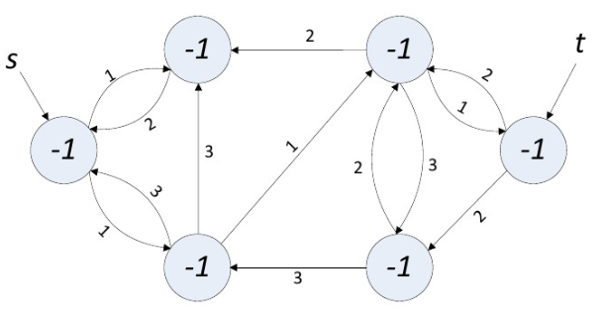
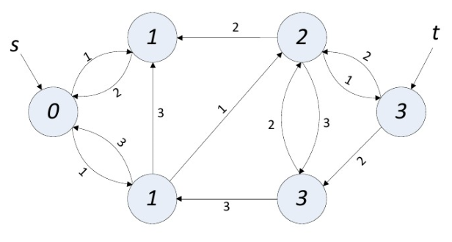
练习-求分层图
图1. 初始图
图2. 第一次分层图

Slide 55
Dinic 算法
以原点s为根节点，将所有的节点按深度分层，直到将汇点t找到为止。如果直到最后都没找到t，得到最大流，结束搜索，转Step 4。
从s开始，一 层一层向下寻找t，找到之后，求出最小容量边值作为流量f，以此为流量将各边减去f，将各边的反向边加f。转Step 3.
回溯到v点（v点是满足离s最近，且以该点为端点的边容量被减后是0）；转Step 2。如搜索不到t，转Step 1。
结束。

Slide 56
关键代码-变量说明
struct{
int u, v, next;
double c;
}bf[DeMax];//边信息
int ne, head[nMax];//head[i]记录最后一条以i为起点的边的id,
//即以i为起点的最后一条边为bf[head[i]],
//而bf[head[i]].next则为以i为起点的倒数第二条边，以此类推
int cur[nMax], ps[nMax], dep[nMax];//dep[i]记录i点的层次 。
void addEdge(int u, int v, double c){ // dinic的加边
bf[ne].u = u; bf[ne].v = v; bf[ne].c = c; bf[ne].next = head[u];
head[u] = ne ++;
bf[ne].u = v; bf[ne].v = u; bf[ne].c = 0; bf[ne].next = head[v];
head[v] = ne ++;
}

Slide 57
算法关键代码-Dinic模板
double dinic(int s, int t) { //源为s，汇点t
double tr, res = 0;
int i, j, k, f, r, top;
while(1){
memset(dep, -1, sizeof(dep));
for(f = dep[ps[0]=s] = 0, r = 1; f != r;)
for(i = ps[f ++], j = head[i]; j; j = bf[j].next)
if(bf[j].c && dep[k=bf[j].v] == -1){
dep[k] = dep[i] + 1;
ps[r ++] = k;
if(k == t){
f = r; break;
}
}
if(dep[t] == -1) break;

Slide 58
memcpy(cur, head, sizeof(cur));
i = s, top = 0;
while(1){
if(i == t){
for(tr = inf, k = 0; k < top; k ++)
if(bf[ps[k]].c < tr)
tr = bf[ps[f=k]].c;
for(k = 0; k < top; k ++){
bf[ps[k]].c -= tr;
bf[ps[k]^1].c += tr;
}
i = bf[ps[top=f]].u;
res += tr; // 当前的最大流，每次累积上去。
}
for(j = cur[i]; cur[i]; j = cur[i] = bf[cur[i]].next)

Slide 59
if(bf[j].c && dep[i]+1 == dep[bf[j].v]) break;
if(cur[i]){
ps[top ++] = cur[i];
i = bf[cur[i]].v;
// i=bf[cur[i]].v 不能写为 bf[cur[i]].v=i
}else{
if(top == 0) break;
dep[i] = -1;
i = bf[ps[-- top]].u;
}
}
}
return res;
}

Slide 60
复杂性
注意到每增广一次，层次图中必定有一条边会被删除。层次图中最多有m条边，所以可以认为最多增广m次。在最短路径增广中，我们用bfs来增广。一次增广的复杂度为O(n+m），其中O(m)为bfs的花费，O(n)为修改流量的花费。
所以在每一阶段的复杂度为O(m*(m+n))=O(m²)。
这样，得到找增广路总的复杂度为O(m²n)。

Slide 61
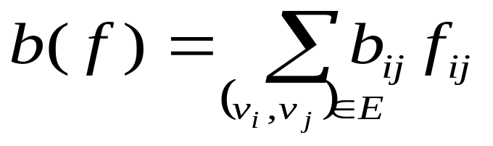
（五）最小费用最大流
最小费用最大流：对于网络G=(V,E,B,C)， B={b_{ij}}，C={c_{ij}}，每条弧(v_{i},v_{j})上标有容量c_{ij}，及单位流量的费用b_{ij}。最小费用最大流是指一个最大流f，其总的运输费用在所有流中最小：

Slide 62

实例
旅客从城市A坐飞机到城市I，经若干个机场，旅行社如何安排使运送的旅客最多又旅费最少？
属于最小费用最大流问题：顶点表示机场，弧表示班机，弧的容量表示座位数，弧的费用表示机票价格
D
C
A
B
H
I
F
E
G

Slide 63
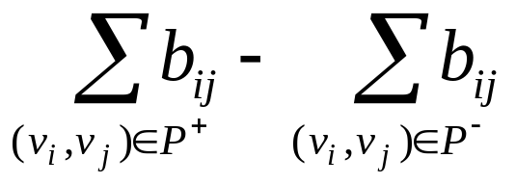
（五）最小费用最大流
增广路的费用：f为可行流，P是关于f的一条增广路，P+是P中前向弧集合，P-是P中后向弧集合，定义
为增广路上流量增加一个单位的所需的费用。

Slide 64
（五）最小费用最大流
定理：设f是流量v(f)的最小费用流，P是关于f的所有增广路中费用最小的增广路，在P上作流量调整，得流f'，v(f')=v(f)+q，f'是流量为v(f')的最小费用可行流。
q与最大流最小割定理定义一样
q= min{min_{P+}{C(v_{i},v_{j})-f(v_{i},v_{j})},min_{P-}{f(v_{j},v_{i})}}

Slide 65
最小费用最大流求解步骤
初始流：f₀=0；
设f_{k-1}是流量v(f_{k-1})的最小费用可行流，P是关于f_{k-1}的最小费用增广路，在P上对流f_{k-1}作调整，得到流f_{k} ，由上面定理得， f_{k}是流量为v(f_{k})的最小费用可行流；
继续在相应的费用最小的增广路上调整，直至所得的流f＊是最大流，f＊是最小费用最大流。

Slide 66
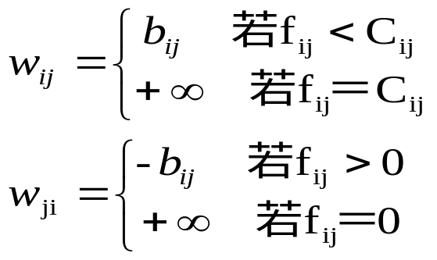
最小费用可行流
费用最小增广路：
  T1. 给定可行流f，构造一个带权(单价)的有向图D(f)=(V,E',W)
  (注：D(f)的顶点集是网络G的顶点集V）
  T2. 对网络G的每条弧(v_{i},v_{j})，在D(f)中存在两条方向相反的弧(v_{i},v_{j})与(v_{j},v_{i})，弧的权w_{ij}定义如下
T3. 对不是增广路上的弧：将f_{ij}=c_{ij}与f_{ji}=0的弧，在D(f)中省略
T4. 求关于f的最小费用的增广路：在D(f)中求从v_{s}到v_{t}的最短路

Slide 67
举例
单位费用,容量
v₁
v₁
1,2
3,4
0
0
f₀=0
初始流
v_{s}
1,2
v_{t}
v_{s}
0
v_{t}
3,1
3,2
0
0
v₂
v₂
按T2、T3
图0、初始网络G
q₀=2
图1、可行流f₀
v₁
v₁
按T4
2
2
1
3
v_{s}
0
v_{t}
v_{s}
v_{t}
1
0
0
3
3
v₂
v₂
图3、f₁(调整流量）
图2、D(f₀)

Slide 68
v₁
v₁
1,2
3,4
2
2
v_{s}
1,2
v_{t}
v_{s}
0
v_{t}
3,1
3,2
0
0
v₂
v₂
初始网络G对照
图3、f₁
按T2、T3
q₁=1
v₁
v₁
3
2
2
-1
v_{s}
v_{t}
v_{s}
-3
0
1
1
1
3
3
v₂
v₂
图5、f₂(调整流量）
图4、D(f₁)

Slide 69
v₁
v₁
1,2
3,4
2
2
v_{s}
1,2
v_{t}
v_{s}
0
v_{t}
3,1
3,2
1
1
v₂
v₂
初始网络G对照
图5、f₂
v₁
按T2、T3
3
-1
图6中无从v_{s}到v_{t}的最短路
构造结束，最大流为3
最大流最小费用为1×2+3× 2+3×1+3×1=14
v_{s}
-3
v_{t}
1
-3
-3
3
v₂
图6、D(f₂)

Slide 70
最小费用最大流程序
//求网络最小费用最大流,邻接阵形式
//返回最大流量,flow返回每条边的流量,netcost返回总费用
//传入网络节点数n,容量mat,单位费用cost,源点source,汇点sink
#define MAXN 100
#define inf 1000000000
int min_cost_max_flow(int n,int mat[][MAXN],int cost[][MAXN],int source,int sink,int flow[][MAXN],int& netcost){
int pre[MAXN],min[MAXN],
d[MAXN],i,j,t,tag;
if (source==sink) return inf;
for (i=0;i<n;i++)
for (j=0;j<n;flow[i][j++]=0);
for (netcost=0;;){
for (i=0;i<n;i++)
pre[i]=0,min[i]=inf;
//通过bellman_ford寻找最短路，即最小费用可改进路
for (pre[source]=source+1,min[source]=0,d[source]=inf,tag=1;tag;)
for (tag=t=0;t<n;t++)

Slide 71
if (d[t])
for (i=0;i<n;i++)
if (j=mat[t][i]-flow[t][i]&&min[t]+cost[t][i]<min[i]) tag=1,min[i]=min[t]+cost[t][i],pre[i]=t+1,d[i]=d[t]<j?d[t]:j;
else if (j=flow[i][t]&&min[t]<inf&&min[t]-cost[i][t]<min[i])
tag=1,min[i]=min[t]-cost[i][t],pre[i]=-t-1,d[i]=d[t]<j?d[t]:j;
if (!pre[sink]) break;
for (netcost+=min[sink]*d[i=sink];i!=source;)
if (pre[i]>0)
flow[pre[i]-1][i]+=d[sink],i=pre[i]-1;
else
flow[i][-pre[i]-1]-=d[sink],i=-pre[i]-1;
}
for (j=i=0;i<n;j+=flow[source][i++]);
return j;
}

Slide 72

二、实例

Slide 73
练习题
3549 Flow Problem(入门) [最大流]
1533 Going Home(入门题) [费用流]
3572 Task Schedule(基础) [最大流]任务分配,判断满流
1565 方格取数(1)(基础) [最小割]黑白染色
2883 kebab(中等) [最大流]判断满流
3605 Escape(中等，好题)

